Slide 1
Overval wat nu?

Slide 2
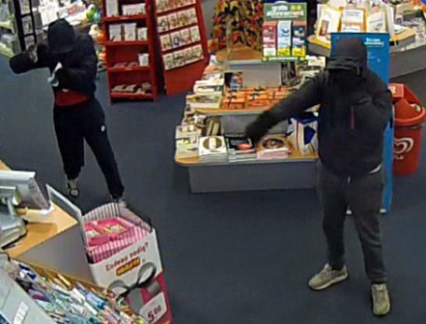
Overval
https://www.youtube.com/watch?v=oSWT2ygo-pI
Wat zou jij doen wanneer er iets gebeurd?

Slide 3
Tijdens een overval Het Raak principe
RAAK-regels R ustig blijven. A anvaard de bevelen en volg deze snel en kalm op. A fgeven van het geld waarom gevraagd wordt. K ijk goed en probeer een signalement op te nemen voor de politie.
https://www.youtube.com/watch?v=rxq6JDD8nkA
Bekijk het filmpje en maak opdracht 7

Slide 4
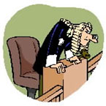
Wat mag je niet doen tijdens een overval of bij een agressieve klant?
Het is verboden een agressieve of gewelddadige klant zo hardhandig vast te pakken, dat je deze bijvoorbeeld blauwe plekken bezorgt of een arm uit de kom draait.
Het is niet toegestaan iemand te knevelen, in de boeien te slaan of hem/haar op een andere gewelddadige manier vast te houden.
Je mag een agressieve klant wel verhinderen de winkel te verlaten, maar dat valt sterk af te raden.
De wet geeft niet het recht om tegen de wil van een klant in zijn of haar tas te kijken.

Slide 5
Wat te doen na een overval
Bel direct 1-1-2 voor hulp.
Houd vervolgens de telefoon vrij.
Sluit de deur, laat niemand binnen en geef niemand informatie.
Kom nergens aan in verband met achtergelaten sporen.
Stel klanten gerust, vraag hun medewerking als getuige.
Laat iedereen zo snel mogelijk opschrijven wat men gezien en gehoord heeft.
Wacht de politie buiten op
Doe altijd aangifte!!
Maken opdracht 8 en 9 op opdrachtenformulier

Slide 6
Na bespreken opdracht 9
Wat vind jij wat er kan of moet gebeuren aan criminaliteit?
Wat vind jij van de straffen in Nederland voor diefstal? - Wat zijn eventueel andere straffen volgens jou?
Hoe veilig voel jij je op straat/in jouw omgeving?

